Slide 1


днів проти насильства
16

Slide 2
Що таке насильство?
Насильство - це будь-які умисні дії однієї людини по відношенню до іншої, якщо ці дії порушують права й свободи людини, наносять їй фізичну, моральну чи психічну шкоду.

Slide 3
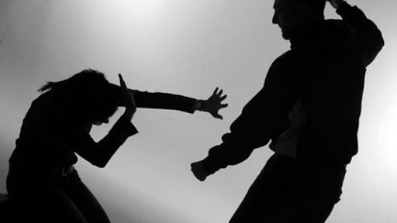
Фізичне насильство: ляпаси, жбурляння різними предметами, кусання, удушення, штовхання, побиття, спроба вбивства….

Slide 4
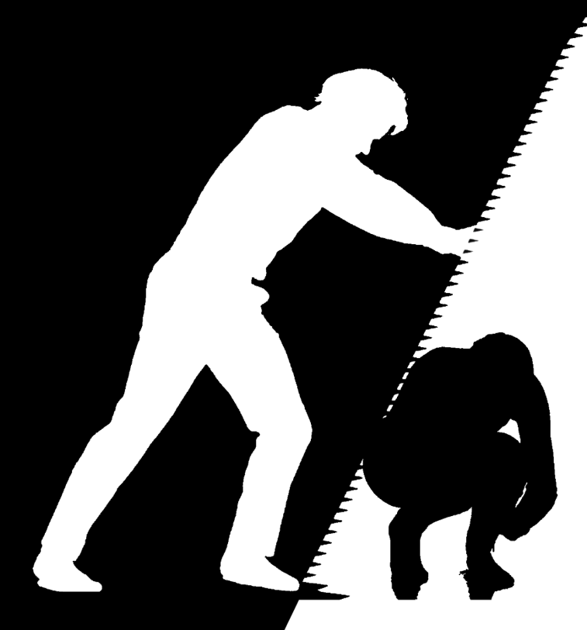
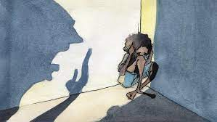
Психологічне насильство: словесні образи, крики, приниження, залякування, шантажування….

Slide 5

Сексуальне насильство: примус до статевих контактів, зґвалтування, образи

Slide 6

Економічне насильство: фінансовий контроль, позбавлення житла, їжі, одягу, заборона навчатися або обирати місце роботи, свідоме руйнування та пошкодження майна.

Slide 7
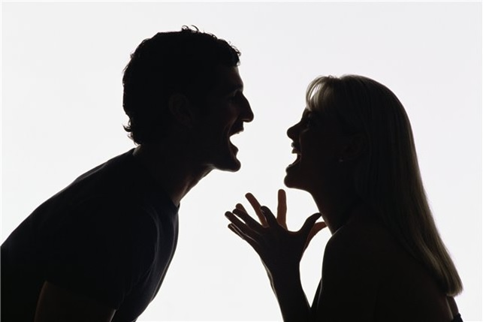
Найбільш ганебне насильство над дітьми. Зростає батьківська жорстокість, кількість тілесних ушкоджень, вбивства. Діти позбавлені турботи батьків нерідко гинуть. Як наслідок – діти втрачають довіру і пошану до батьків
Основні причини насилля в сім’ї
Матеріальні труднощі;
Наявність в сім’ї безробітного;
Алкоголізм та пияцтво серед членів сім’ї
Неповна сім’я;
Дитина інвалід;
Небажана дитина;
Важка дитина;
Сімейні конфлікти;

Slide 8
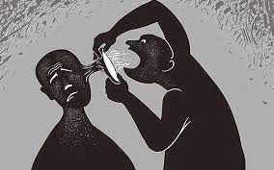
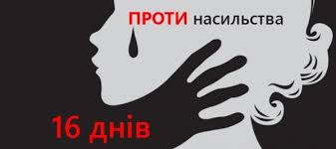
Прояви домашнього насильства.
Фізичне знущання над дитиною
Залякування, навіювання страху за допомогою жестів, поглядів;
Постійний контроль її доступу до спілкування з ровесниками, родичами, одним із батьків;
Використання образливих прізвиськ, ігнорування її, незадоволення її основних потреб;
Порушення її статевої недоторканності;
Ухиляння від обов’язків щодо дитини;
Втягування у з’ясування стосунків і використання їх задля шантажу.

Slide 9

Як уникнути насилля? Пам’ятка для дітей
Уникай ситуацій, які можуть привести до насильства;
Говори спокійно, впевнено;
Дай агресору можливість зупинитися;
Не прагни помсти ворогам;
Умій просити вибачення;
Попроси допомоги. Це не ознака боягузтва!
Ти маєш право відмовитися робити те, до чого тебе примушують.
Ти маєш право на допомогу;
Обмежте спілкування з кривдником;
Звернися до психолога, органів опіки, кл. керівника…
Звернися до лікаря

Slide 10

У жодному разі не з’ясовуйте стосунки з кривдником, який перебуває у стані алкогольного та наркотичного сп’яніння.
У жодному випадку не відповідайте агресією на агресію.
Не починайте кричати чи плакати. Говоріть із кривдником чітко. Спробуйте заспокоїтися самі та дайте час заспокоїтися кривднику (вийдіть в іншу кімнату, на вулицю).
Лише тоді, коли Ваш партнер заспокоївся та готовий адекватно спілкуватися, обговоріть ситуацію. У розмові використовуйте «Я-висловлювання» (говоріть про свої почуття та відчуття, не звинувачуйте та не докоряйте, пропонуйте вихід із ситуації: «Я почуваюся збентежено, коли ти поводишся таким чином».

Slide 11

Жити без насильства.
Я знаю свої права і вмію ним користуватися;
Я нікому не дозволю принижувати й ображати себе;
Якщо зі мною трапиться щось недобре, розповім людям яким довіряю;
Я знаю куди потрібно звернутися для захисту своїх прав (психолога, кримінальної поліції у справах неповнолітніх, поліцію, адміністрацію школи, кл. керівника, на гарячу лінію)
Я знаю ,що мені гарантовано захист своїх прав

Slide 12
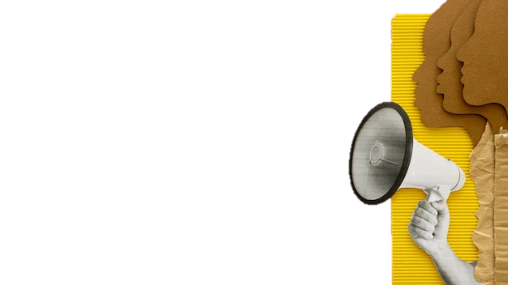
25 листопада – 10 грудня
МІЖНАРОДНА АКЦІЯ
«16 ДНІВ ПРОТИ НАСИЛЬСТВА»
З 1991 підтримується міжнародною спільнотою

Slide 13
25 листопада – Міжнародний день боротьби з насильством щодо жінок
1 грудня – Всесвітній день боротьби зі СНІДом
2 грудня – Міжнародний день боротьби з рабством
3 грудня – Міжнародний день людей з обмеженими фізичними можливостями
5 грудня – Міжнародний день волонтера
6 грудня – Вшанування пам’яті студенток, розстріляних у Монреалі
9 грудня - Міжнародний день боротьби з корупцією
10 грудня – Міжнародний день прав людини

Slide 14
25 листопада –
Міжнародний день боротьби з насильством щодо жінок
За інформацією ООН, від фізичного домашнього насильства в Україні страждає близько 2-ох мільйонів людей.
Згідно зі статистикою, в понад 80-ти % — це насильство чоловіків щодо жінок. Щороку від домашнього насильства гинуть 600 українських жінок. Станом на 2024 рік в Україні фіксується значне зростання кількості випадків домашнього насильства. Їх на 80% більше, ніж в попередні роки.

Slide 15
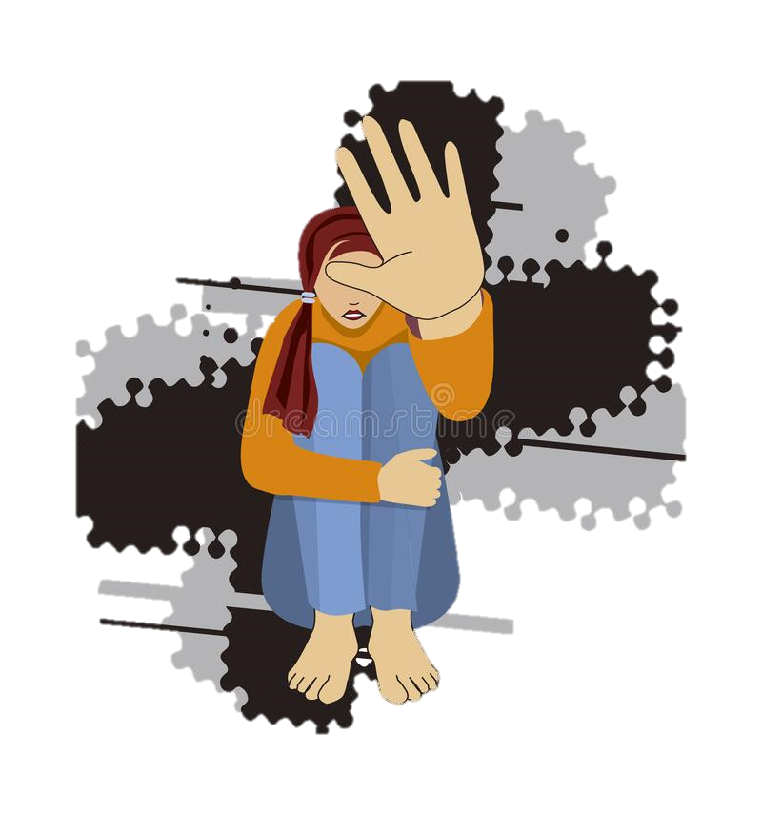

25 листопада –
Міжнародний день боротьби з насильством щодо жінок
Символом проти всіх форм насильства над жінками стала біла стрічка.
Вона символізує намір ніколи не чинити, не сприяти чи не залишатися байдужими до насильства проти жінок та викорінити це ганебне і небезпечне явище.

Slide 16
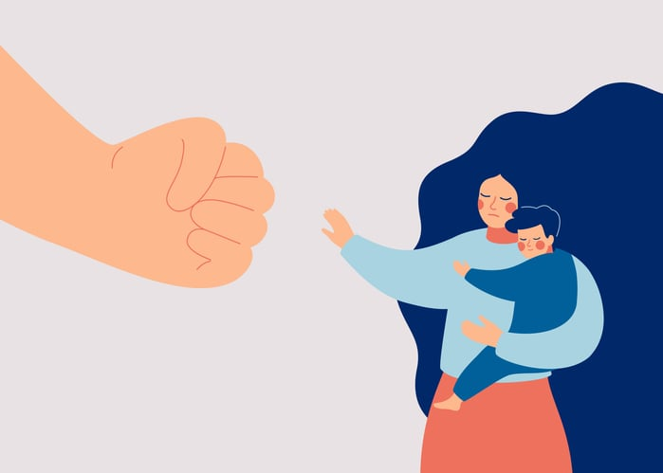
25 листопада –
Міжнародний день боротьби з насильством щодо жінок
Насильство щодо жінок і дівчаток є одним з найбільш поширених порушень прав людини в сучасному світі, з яким надзвичайно важко боротися і яке має катастрофічні наслідки.
Воно проявляється в фізичній, гендерній та психологічній формах.

Slide 17

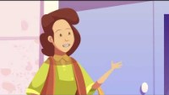
25 листопада –
Міжнародний день боротьби з насильством щодо жінок
ВІДЕО

Slide 18

1 грудня –
Всесвітній день боротьби зі СНІДом
Цього дня людство згадує про те, яку серйозну загрозу для життя несе ця глобальна проблема.
День започатковано у 1988 році, він покликаний підвищити поінформованість щодо ВІЛ/СНІДу та привернути увагу суспільства до порушень прав і свобод людини, які мають ВІЛ-статус.

Slide 19
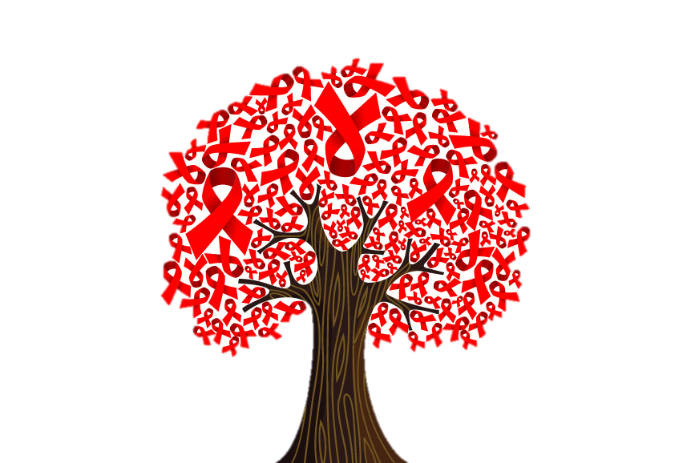
1 грудня –
Всесвітній день боротьби зі СНІДом
Мета проведення цього Дня – закликати об’єднати зусилля людей з усього світу для підвищення інформованості про проблему ВІЛ/СНІДу та демонстрація міжнародної солідарності перед пандемією, а також як день пам’яті жертв цього захворювання.

Slide 20
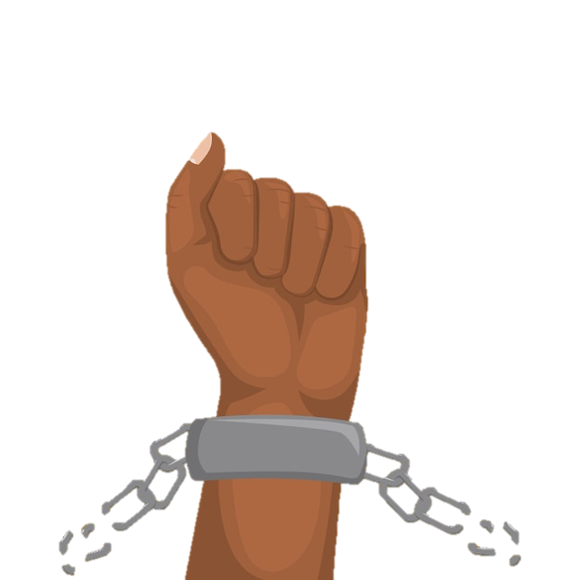
2 грудня –
Міжнародний день боротьби з рабством
Завдання Міжнародного дня боротьби за скасування рабства - об’єднання зусиль урядів, громадянського суспільства та приватного сектора, для викорінення всіх сучасних форм рабства.

Slide 21
2 грудня –
Міжнародний день боротьби з рабством
Щороку 2 грудня за рішенням Генеральної Асамблеї ООН відзначається Міжнародний день боротьби за скасування рабства.
Саме цього дня 1949 року на 4-й сесії ГА ООН було прийнято Конвенцію про боротьбу з торгівлею людьми і з експлуатацією проституції третіми особами.
В України документ набрав чинності 15 лютого 1955 року.

Slide 22
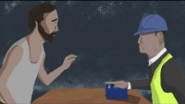
2 грудня –
Міжнародний день боротьби з рабством

Slide 23
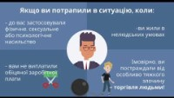
2 грудня –
Міжнародний день боротьби з рабством

Slide 24
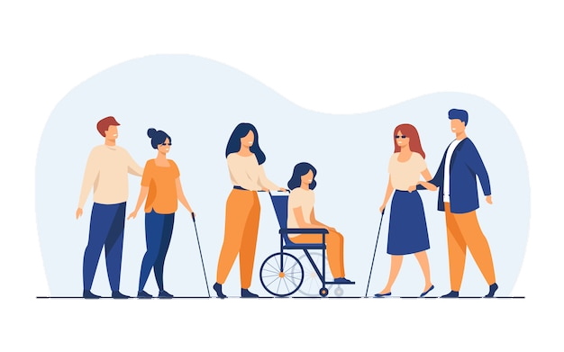
3 грудня – Міжнародний день людей з обмеженими фізичними можливостями
Щороку 3 грудня разом із світовою спільнотою Україна відзначає день людей з інвалідністю.
Разом з нами живуть люди, фізичні можливості яких обмежені.
Це ті, хто з певних причин не може повноцінно забезпечувати себе, доглядати за собою.

Slide 25
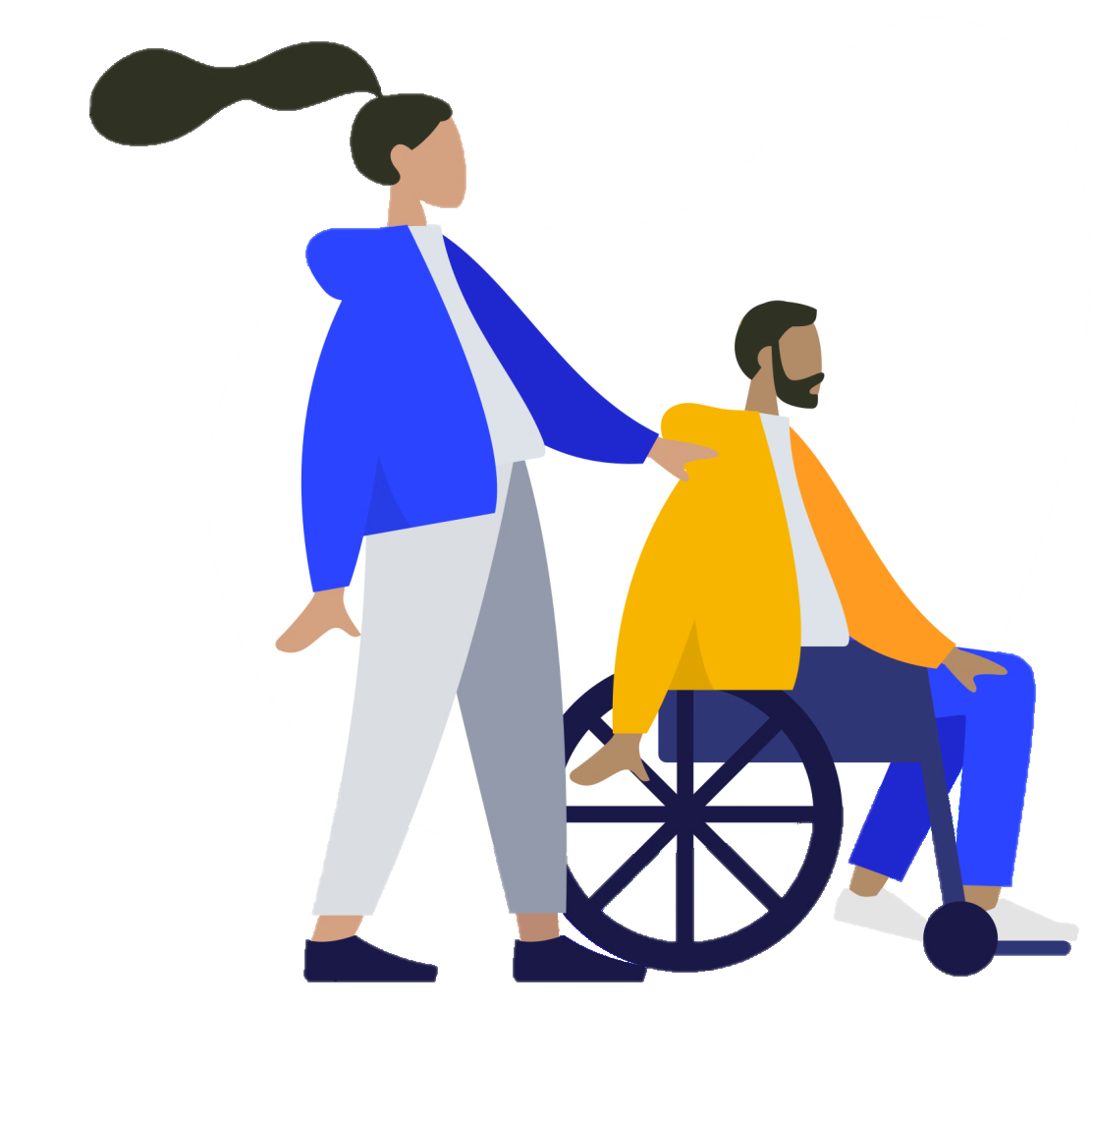
3 грудня – Міжнародний день людей з обмеженими фізичними можливостями
Міжнародний день людей із інвалідністю не є святом, а покликаний привернути увагу до проблем цих людей, захисту їхніх прав, гідності і благополуччя, акцентує увагу суспільства на перевагах, які воно отримує від участі людей з інвалідністю у політичному, соціальному, економічному і культурному житті.
Цей день є нагадуванням людству про його обов’язок виявляти турботу і милосердя до найбільш незахищеної частини суспільства – людей із інвалідністю.

Slide 26
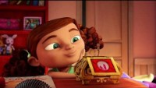
3 грудня – Міжнародний день людей з обмеженими фізичними можливостями.
Відео

Slide 27
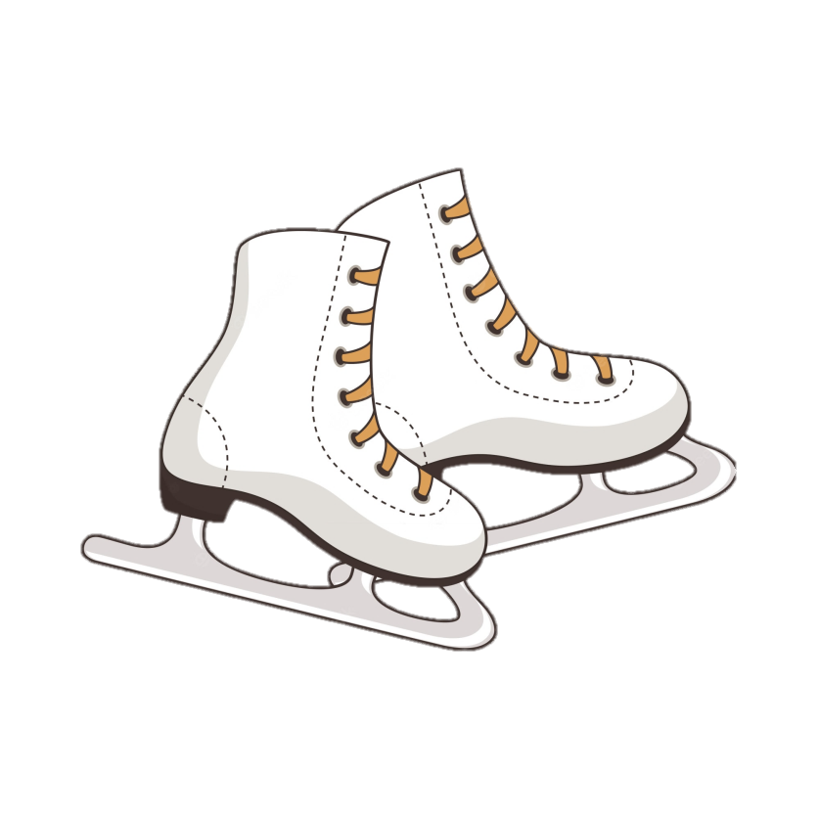
3 грудня – Міжнародний день людей з обмеженими фізичними можливостями. Ситуації
Василько довго товаришував з Іванком, хлопчиком, який мав фізичну ваду ― не розгиналася ніжка, але хлопчикам було разом весело. Дуже багато цікавих тем обговорювали разом, а скільки в них було таємниць ― не перелічити!
Та сталася прикрість. Узимку Василькові купили ковзани. Якось зустрілися хлопчики на вулиці, Івасик дихав свіжим повітрям, а Василько прямував на ковзанку. І почав вихвалятися перед Іванком своїми ковзанами, розповідати, який він вправний. Чим більше він розхвалював свої ковзани, тим смутнішим ставав Іванко. Відтоді все рідше Іванко зустрічався з Васильком.
Чому так сталося?

Slide 28
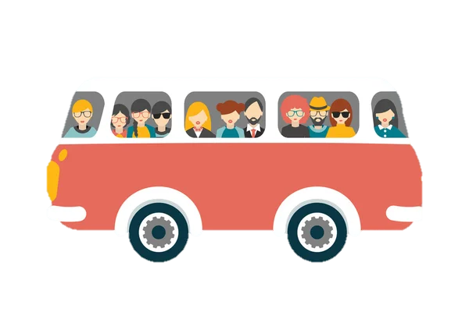
3 грудня – Міжнародний день людей з обмеженими фізичними можливостями. Ситуації
Дівчинка Оленка їде до бабусі автобусом, вона сидить біля вікна і з цікавістю поглядає навколо. На одній із зупинок в автобус заходить, постукуючи ціпком, сліпий чоловік. Дівчинка швидко підводиться із свого місця і гучно говорить:
«Сідайте на моє місце, ви ж інвалід!».
Що у вчинку дівчинки було неправильно?

Slide 29
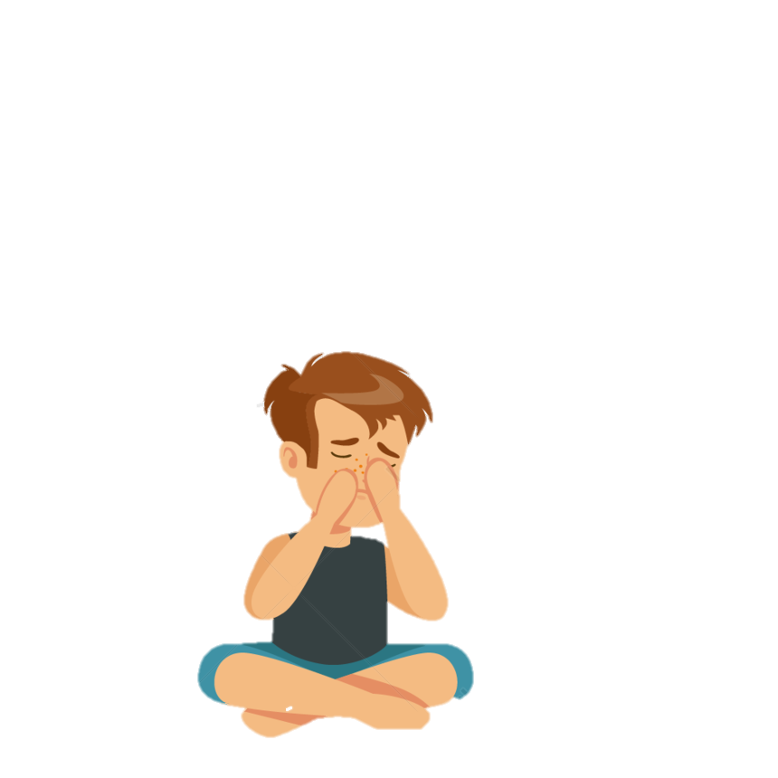
3 грудня – Міжнародний день людей з обмеженими фізичними можливостями. Ситуації
До третього класу прийшов новий учень. Усі з цікавістю його розглядали. Хлопчик постраждав унаслідок пожежі: частина обличчя і руки були обпечені, і він не знав, куди йому подітися від допитливих очей.
А на перерві підійшли до нього однокласники і почали розпитувати, як це сталося. Хлопчик червонів і мовчав, а на очах тремтіли сльози.
Як повинні поводитися в даному випадку виховані діти?

Slide 30

5 грудня – Міжнародний день волонтера
Волонтерський рух – доброчинна діяльність, яка здійснюється фізичними особами на засадах неприбутковості, без заробітної плати, без просування по службі, заради добробуту та процвітання спільнот і суспільства в цілому

Slide 31
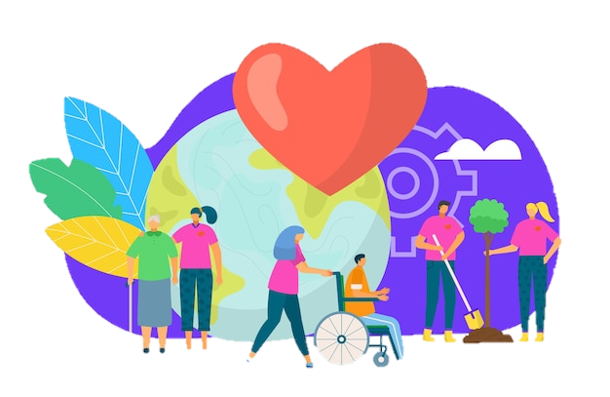
5 грудня – Міжнародний день волонтера
Людину, яка добровільно надає безоплатну соціальну допомогу та послуги інвалідам, хворим, особам і соціальним групам, що опинилися в складній життєвій ситуації, називають волонтером.

Slide 32
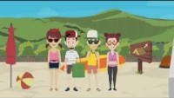
5 грудня – Міжнародний день волонтера

Slide 33
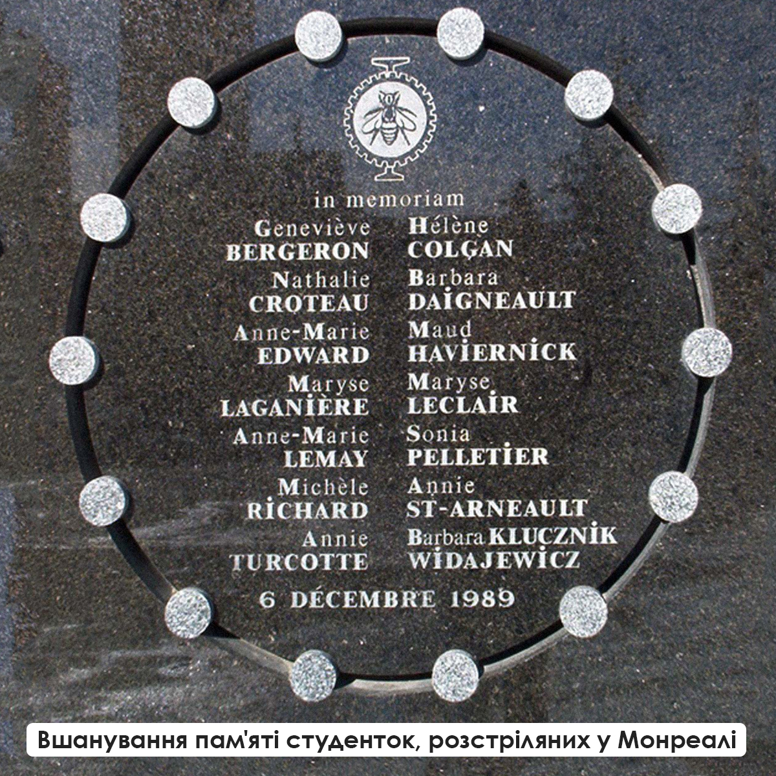
6 грудня – Вшанування пам’яті студенток, розстріляних у Монреалі
В цей день в 1989 році в передостанній день занять перед різдвяними канікулами сталася стрілянина і масове вбивство у Політехнічній школі Монреаля.
Саме після трагічних подій цього дня, чоловіки Канади в 1991 році започаткували Білу Стрічку як символ активізму проти насильства над жінками та дітьми.

Slide 34

9 грудня - Міжнародний день боротьби з корупцією
У цей день 9 грудня 2003 року в мексиканському місті Меріда на політичній конференції високого рівня була відкрита для підписання Конвенція ООН проти корупції

Slide 35
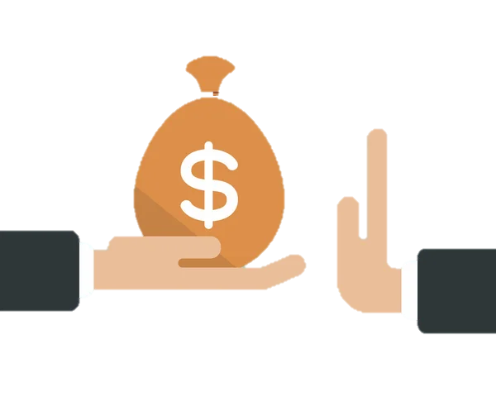
9 грудня - Міжнародний день боротьби з корупцією
Цей міжнародний договір передбачає заходи із запобігання корупції, покаранню винних, а також механізми міжнародної співпраці в боротьбі з нею. Він зобов’язує держави-члени проводити політику протидії корупції, схвалити відповідні закони і заснувати спеціальні органи для боротьби з цим явищем.

Slide 36

10 грудня- Міжнародний день захисту прав людини
День захисту прав людини, який відзначають щороку 10 грудня, є міжнародним заходом, що нагадує про важливість забезпечення і дотримання прав людини по всьому світу. Ця дата була обрана на честь ухвалення Загальної декларації прав людини Генеральною Асамблеєю ООН 10 грудня 1948 року.
Цей день це є нагадуванням про те, що кожна людина має право на гідне життя, свободу, рівність і захист перед законом. І те, що права людини не мають бути порушені.

Slide 37
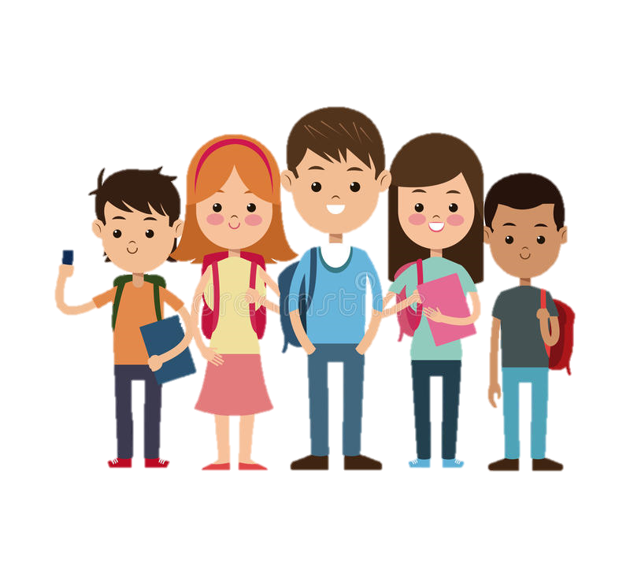
ПРОТИДІЙ
НАСИЛЬСТВУ!

